Slide 1
תרבות יהודית-ישראלית - כיתה ו'
פרשת שמות – גבורתן של נשים
עם המורה: פאני ברזילאי
Notes:
כתבו את המלל בהתאם ואת הציוד הדרוש.

Slide 2
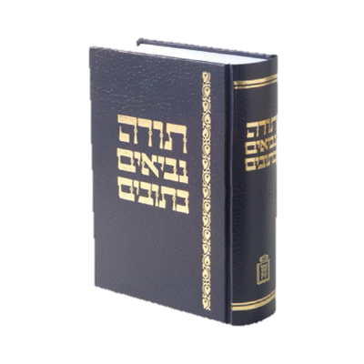
מה להביא לשיעור?
Notes:
הצטיידות

Slide 3
מה נלמד היום?
נלמד וננתח את פרשת שמות ונעמיק בשאלות הבאות:
מה פירוש המושג "חסיד אומות העולם"?
מי הן הנשים הגיבורות בפרשה?
מה הדילמה שלהן?
כיצד עזרה כל אחת מהן להציל את משה?
Notes:
הסבר הביטוי על רגל אחת

Slide 4
חסיד אומות העולם – למי ניתן התואר?
למי שאינו יהודי
ופעל למען הצלת יהודים בתקופת השואה תוך סיכון חייו ללא כוונה לקבל תמונה

Slide 5
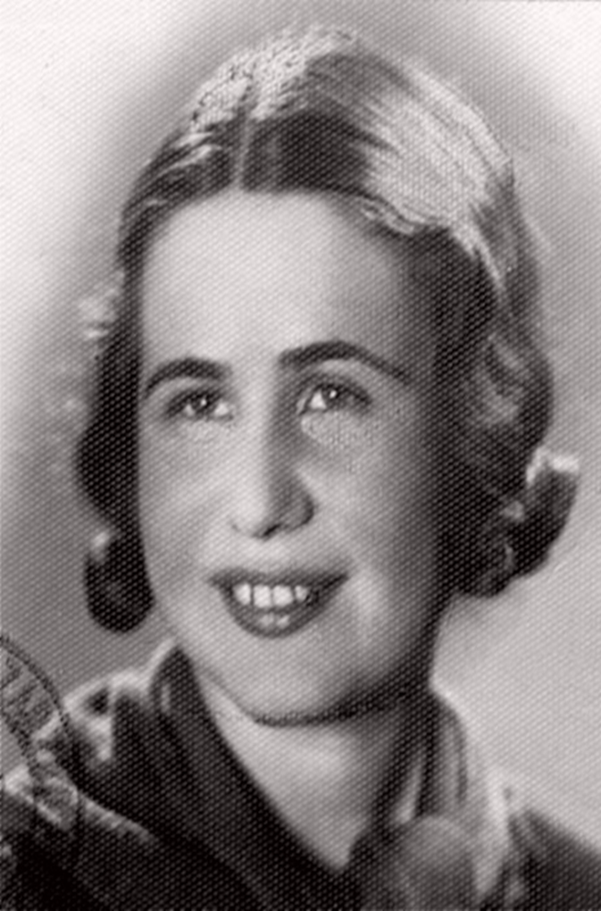
אירנה סֶנְדְלֶר - חסידת אומות העולם
אירנה סֶנְדְלֶר הייתה אחות קתולית ועובדת סוציאלית פולנייה וחברת מחתרת, שהתנגדה לנאצים בזמן מלחמת העולם השנייה. על פעולותיה להצלת ילדים יהודים הוענק לה תואר חסידת אומות העולם ואזרחות כבוד של מדינת ישראל.
מתוך: אתר "יד ושם"

Slide 6
אירנה סֶנְדְלֶר - חסידת אומות העולם
מתוך אתר היוטיוב: World Jewish Congress

Slide 7
חושבים וכותבים
מה לדעתכם הניע אנשים לא יהודים להציל יהודים בתקופת השואה?
Notes:
דקה

Slide 8
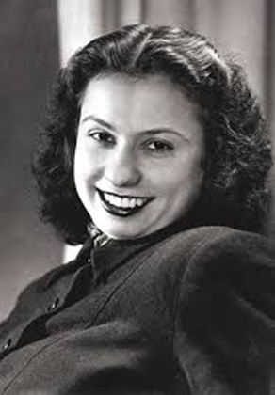
"המניעים לכך שנתתי עזרה? שום דבר מיוחד. בעיקרון, מה שאני חושבת הוא זה: אם אדם נמצא במצוקה ואני יכולה לעזור לו, זה הופך לחובתי ולאחריותי. אם הייתי נמנעת מלעשות כך, הייתי בוגדת במשימה שהחיים - או אולי אלוהים? - דרשו ממני למלא. בני אדם - כך נראה לי - יוצרים שלמות גדולה. כשהם מעוללים עוול זה לזה הם מכים עצמם ואת הכל ישר בפנים. אלה מניעי."
ב-11 בדצמבר 1983 הכיר יד ושם ביוהנה אק כחסידת אומות העולם
מתוך: אתר "יד ושם"

Slide 9
מה לפרשת שמות ולחסידות אומות העולם?
פָּרָשַׁת שְׁמוֹת היא פרשת השבוע הראשונה בספר שמות. היא מתחילה בתחילת הספר, פרק א', פסוק א', ומסתיימת בפרק ו', פסוק א'. בפרשת שמות מסופר על תחילת שעבוד עם ישראל במצרים ועל שנות חייו הראשונות של משה ובחירתו להנהגה.
מתוך: אתר "בני עקיבא"

Slide 10
פרשת שמות – נשים גיבורות
מי הן הנשים הגיבורות בפרשה?
מה הדילמה שלהן?
וכיצד עזרה כל אחת מהן להציל את משה?

Slide 11
פרשת שמות – המילדות העבריות
טו וַיֹּאמֶר מֶלֶךְ מִצְרַיִם, לַמְיַלְּדֹת הָעִבְרִיֹּת, אֲשֶׁר שֵׁם הָאַחַת שִׁפְרָה, וְשֵׁם הַשֵּׁנִית פּוּעָה. טז וַיֹּאמֶר, בְּיַלֶּדְכֶן אֶת-הָעִבְרִיּוֹת, וּרְאִיתֶן, עַל-הָאָבְנָיִם: אִם-בֵּן הוּא וַהֲמִתֶּן אֹתוֹ, וְאִם-בַּת הִוא וָחָיָה. יז וַתִּירֶאןָ הַמְיַלְּדֹת, אֶת-הָאֱלֹהִים, וְלֹא עָשׂוּ, כַּאֲשֶׁר דִּבֶּר אֲלֵיהֶן מֶלֶךְ מִצְרָיִם; וַתְּחַיֶּיןָ, אֶת-הַיְלָדִים. יח וַיִּקְרָא מֶלֶךְ-מִצְרַיִם, לַמְיַלְּדֹת, וַיֹּאמֶר לָהֶן, מַדּוּעַ עֲשִׂיתֶן הַדָּבָר הַזֶּה; וַתְּחַיֶּיןָ, אֶת-הַיְלָדִים. יט וַתֹּאמַרְןָ הַמְיַלְּדֹת אֶל-פַּרְעֹה, כִּי לֹא כַנָּשִׁים הַמִּצְרִיֹּת הָעִבְרִיֹּת: כִּי-חָיוֹת הֵנָּה, בְּטֶרֶם תָּבוֹא אֲלֵהֶן הַמְיַלֶּדֶת וְיָלָדוּ. כ וַיֵּיטֶב אֱלֹהִים, לַמְיַלְּדֹת; וַיִּרֶב הָעָם וַיַּעַצְמוּ, מְאֹד. כא וַיְהִי, כִּי-יָרְאוּ הַמְיַלְּדֹת אֶת-הָאֱלֹהִים; וַיַּעַשׂ לָהֶם, בָּתִּים.
(ספר שמות, פרק א', פסוקים ט"ו-כ"א)

Slide 12
חשבו וכתבו: האם המיילדות העבריות עמדו בתבחינים של "חסיד אומות העולם"?
"חסיד אומות העולם" ע"פ החוק:
אינו יהודי
הציל יהודי תוך סיכון עצמי
ומבלי כוונה לקבל תמורה
Notes:
דקה

Slide 13
"וַיְצַו פַּרְעֹה, לְכָל-עַמּוֹ לֵאמֹר: כָּל-הַבֵּן הַיִּלּוֹד, הַיְאֹרָה תַּשְׁלִיכֻהוּ, וְכָל-הַבַּת, תְּחַיּוּן" (שמות א, כב) – מה עושים???

Slide 14
גזרות פרעה
כְּשֶׁגָּזַר פַּרְעֹה: "כָּל הַבֵּן הַיִּלּוֹד הַיְאֹרָה תַּשְלִיכֻהוּ " (שְׁמוֹת א' כ"ב),
מֶה הָיוּ עוֹשִׂים בְּנֵי מִצְרַיִם הָרְשָׁעִים?
הָיוּ הוֹלְכִים וּמְחַזְּרִים בַּעֲיָרוֹתֵיהֶם שֶׁל יִשְׂרָאֵל,
וְכֵיוָן שֶׁשּׁוֹמְעִים קוֹלָהּ שֶׁל אִשָּׁה שֶׁצּוֹעֶקֶת בְּלֵדָתָהּ,
הָיוּ הוֹלְכִים וְאוֹמְרִים לַאֲבוֹתֵיהֶם.
וְהָיוּ הָאָבוֹת בָּאִים וְנוֹטְלִים אֶת בְּנֵיהֶם שֶׁל יִשְׂרָאֵל
וּמַשְׁלִיכִים אוֹתָם בַּנָּהָר. (עַל פִּי תְּנָא דְּבֵי אליהו רַבָּה, פָּרָשָׁה ח)

Slide 15
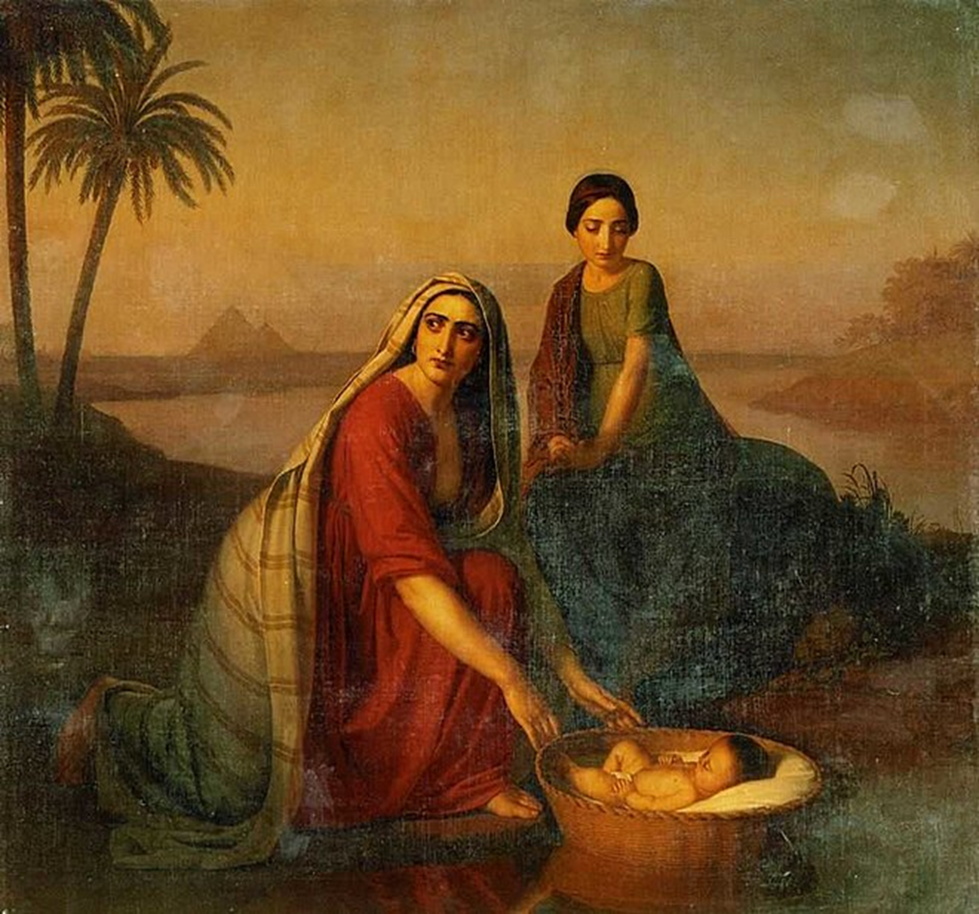
חשבו וכתבו האם אימו של משה עומדת בתבחינים של "חסידת אומות העולם"?
(א) וַיֵּלֶךְ אִישׁ מִבֵּית לֵוִי וַיִּקַּח אֶת־בַּת־לֵוִי׃ (ב) וַתַּהַר הָאִשָּׁה וַתֵּלֶד בֵּן וַתֵּרֶא אֹתוֹ כִּי־טוֹב הוּא וַתִּצְפְּנֵהוּ שְׁלֹשָׁה יְרָחִים׃ (ג) וְלֹא־יָכְלָה עוֹד הַצְּפִינוֹ וַתִּקַּח־לוֹ תֵּבַת גֹּמֶא וַתַּחְמְרָה בַחֵמָר וּבַזָּפֶת וַתָּשֶׂם בָּהּ אֶת־הַיֶּלֶד וַתָּשֶׂם בַּסּוּף עַל־שְׂפַת הַיְאֹר׃
"אם משה", ציור שמן מאת אלכסיי טיראנוב, 1842
Notes:
דקה

Slide 16
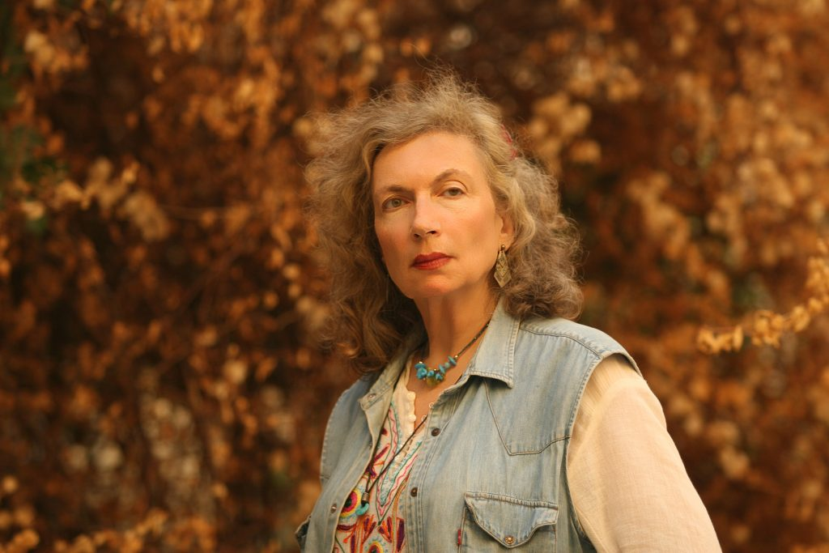
תיבת גומא
אֵיךְ לְהָשִׁיט עַל פְּנֵי הַיְאוֹר הָאָדִישׁ הַזֶּה אֶת תֵּבַת הַגֹּמֶא הַקְּטַנָּה שֶׁל הַדְּאָגָה שֶׁל הָאַהֲבָה שֶׁל הָאֵין אוֹנִים לַעֲזֹר לוֹ? אֵיךְ לְשַׁלֵּחַ אוֹתָהּ מִמֶּנִּי וָהָלְאָה אֶל הַגָּדָה הָאַחֶרֶת? אֵיךְ לְצַפּוֹת אוֹתָהּ בַּזֶּפֶת הַנְּכוֹנָה הַמְאַטֶּמֶת הַמְשַׁמֶּרֶת?
המשוררת רחל חלפי
מתוך: אתר 'מקור ראשון, מדור תרבות - אריאל הורוביץ 6.5.19 12:16

Slide 17
מי לדעתכם הדוברת בשיר ומה מסמלת התיבה?
אֵיךְ לְהַנִּיחַ אֶת כָּל
הַמַּהֻיּוֹת
הַפְּלוּמָתִיּוֹת
נֶעֶדְרוֹת־הַכֹּבֶד הָאֵלֶּה
שָׁם בַּתֵּבָה הַזְּעִירָה
וּלְקַוּוֹת
כִּי לֹא תִּטְבַּע?
אֵיךְ לְנַסּוֹת
וּלְנַסּוֹת
וּלְנַסּוֹת שׁוּב וָשׁוּב
וְלֹא
לְהַשְׁלִיךְ עַצְמִי לַיְאוֹר הַגָּדוֹל הַזֶּה
המשוררת רחל חלפי
מתוך: אתר 'מקור ראשון, מדור תרבות - אריאל הורוביץ 6.5.19 12:16

Slide 18
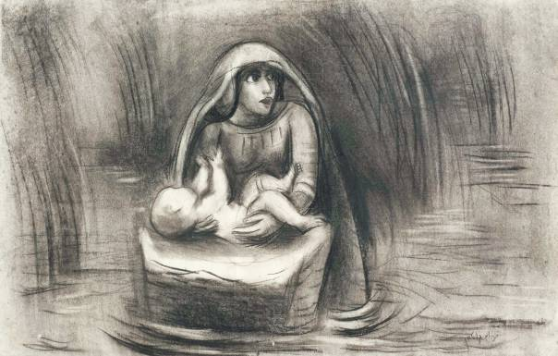
אחות משה – חשבו וכתבו מהי הדילמה של מרים?
" ד וַתֵּתַצַּב אֲחֹתוֹ, מֵרָחֹק, לְדֵעָה, מַה-יֵּעָשֶׂה לוֹ. ה וַתֵּרֶד בַּת-פַּרְעֹה לִרְחֹץ עַל-הַיְאֹר, וְנַעֲרֹתֶיהָ הֹלְכֹת עַל-יַד הַיְאֹר; וַתֵּרֶא אֶת-הַתֵּבָה בְּתוֹךְ הַסּוּף, וַתִּשְׁלַח אֶת-אֲמָתָהּ וַתִּקָּחֶהָ. ו וַתִּפְתַּח וַתִּרְאֵהוּ אֶת-הַיֶּלֶד, וְהִנֵּה-נַעַר בֹּכֶה; וַתַּחְמֹל עָלָיו--וַתֹּאמֶר, מִיַּלְדֵי הָעִבְרִים זֶה." (שמות ב, ד-ו)
מתוך: אתר תנ"ך ממלכתי
Notes:
דקה

Slide 19
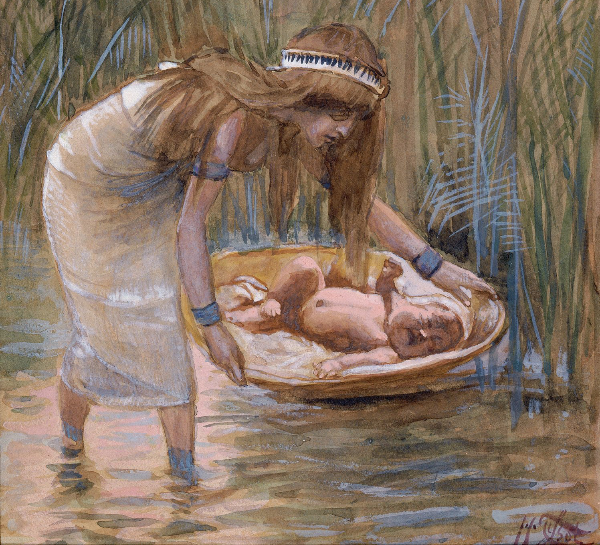
על מה חשבה מרים?
"...אם מרים תתגלה לפני הנסיכה ותחשוף את זהותו של התינוק – חייו בסכנה, ואם היא תמשיך להתחבא – הוא עלול להילקח לארמון והיא לא תזכה לראות אותו. מה לעשות? להישאר במחבוא או לצאת החוצה? לחזור הביתה בידיים ריקות, או לנסות להביא איתה את אחיה?
מרים צריכה להחליט מהר. להחליט נכון. אסור לה להתמהמה. אסור לה לטעות. חייו של אחיה וגורלם של בני משפחתה תלויים בה....."
(יוכי ברנדס, שבע אמהות הנשים הגדולות של התנ"ך)
מתוך: אתר תנ"ך ממלכתי

Slide 20
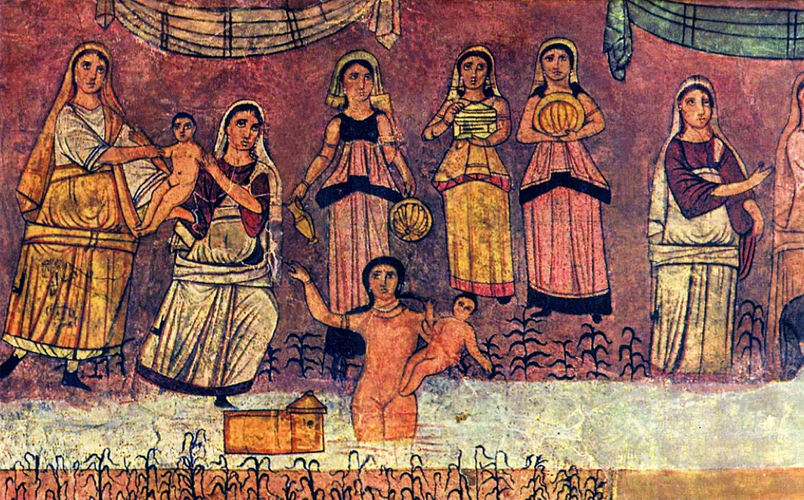
מרים מחליטה לפנות אל בת פרעה
ז וַתֹּאמֶר אֲחֹתוֹ, אֶל-בַּת-פַּרְעֹה,
הַאֵלֵךְ וְקָרָאתִי לָךְ אִשָּׁה מֵינֶקֶת, מִן הָעִבְרִיֹּת;
וְתֵינִק לָךְ, אֶת-הַיָּלֶד.
(שמות, פרק ב')
הצלת משה, מתוך ציורי הקיר שנמצאו בבית הכנסת בדורה אירופוס בסוריה. המאה ה-3 לספירה לערך. מתוך ויקישיתוף.

Slide 21
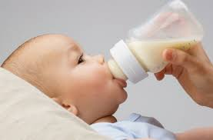
תחליף חלב אם בעולם העתיק
בעולם העתיק נהגו לקחת מֵינֶקֶת לתינוק שאימו לא הייתה יכולה להניק אותו (השימוש בבקבוק להזנה כתחליף, ראשיתו בתקופה הרומית). על פי מקורות מסוימים, נזקקו תינוקות למינקת בשלושת השבועות הראשונים לחייהם, כיוון שבתקופה זו נחשב חלב האם לפסול.

Slide 22
בת פרעה – האם את ראויה לתואר חסידת אומות העולם?
ה וַתֵּרֶד בַּת-פַּרְעֹה לִרְחֹץ עַל-הַיְאֹר, וְנַעֲרֹתֶיהָ הֹלְכֹת עַל-יַד הַיְאֹר; וַתֵּרֶא אֶת-הַתֵּבָה בְּתוֹךְ הַסּוּף, וַתִּשְׁלַח אֶת-אֲמָתָהּ וַתִּקָּחֶהָ. ו וַתִּפְתַּח וַתִּרְאֵהוּ אֶת-הַיֶּלֶד, וְהִנֵּה-נַעַר בֹּכֶה; וַתַּחְמֹל עָלָיו--וַתֹּאמֶר, מִיַּלְדֵי הָעִבְרִים זֶה. ז וַתֹּאמֶר אֲחֹתוֹ, אֶל-בַּת-פַּרְעֹה, הַאֵלֵךְ וְקָרָאתִי לָךְ אִשָּׁה מֵינֶקֶת, מִן הָעִבְרִיֹּת; וְתֵינִק לָךְ, אֶת-הַיָּלֶד. ח וַתֹּאמֶר-לָהּ בַּת-פַּרְעֹה, לֵכִי; וַתֵּלֶךְ, הָעַלְמָה, וַתִּקְרָא, אֶת-אֵם הַיָּלֶד. ט וַתֹּאמֶר לָהּ בַּת-פַּרְעֹה, הֵילִיכִי אֶת-הַיֶּלֶד הַזֶּה וְהֵינִקִהוּ לִי, וַאֲנִי, אֶתֵּן אֶת-שְׂכָרֵךְ; וַתִּקַּח הָאִשָּׁה הַיֶּלֶד, וַתְּנִיקֵהוּ. י וַיִּגְדַּל הַיֶּלֶד, וַתְּבִאֵהוּ לְבַת-פַּרְעֹה, וַיְהִי-לָהּ, לְבֵן; וַתִּקְרָא שְׁמוֹ, מֹשֶׁה, וַתֹּאמֶר, כִּי מִן-הַמַּיִם מְשִׁיתִהוּ." (שמות ב, ה-י)

Slide 23
"וַתִּשְׁלַח אֶת אֲמָתָהּ וַתִּקָּחֶהָ"
"וַתִּשְׁלַח אֶת אֲמָתָהּ וַתִּקָּחֶהָ".
ר' יהודה ור' נחמיה: אחד אמר – 'ידה' ואחד אמר – 'שפחתה'.
(תרגום לתלמוד בבלי, מסכת סוטה, דף יב עמוד ב)
משמעות המילים "וַתִּשְׁלַח אֶת אֲמָתָהּ וַתִּקָּחֶהָ" היא דו-משמעית (חשוב לזכור כי במקור הטקסט המקראי לא היה מנוקד).
1. על פי המדרש, מהן שתי המשמעויות האפשריות?
2. כיצד כל אחת מן המשמעויות מפרשת את סיפור הצלת משה?

Slide 24
ההתלבטות של בת פרעה
"אמרו לה: גברתנו, מנהגו של עולם שמלך בשר ודם גוזר גזרה,
גם אם כל העולם אין מקיימים אותה לפחות בניו ובני ביתו מקיימים אותה
ואת עוברת על גזרת אביך....."
(התלמוד הבבלי, מסכת סוטה, דף יב)

Slide 25
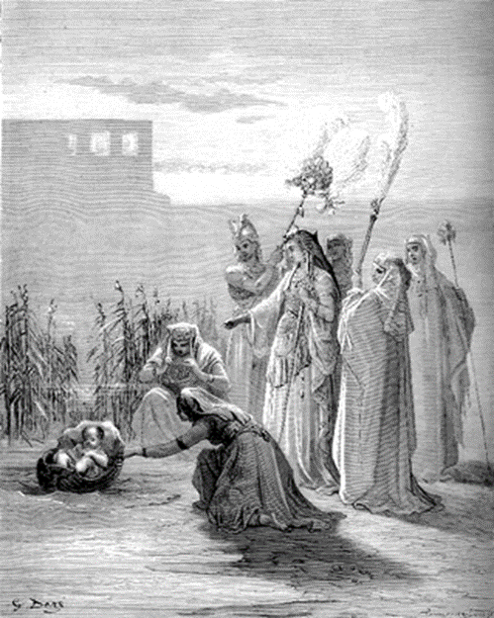
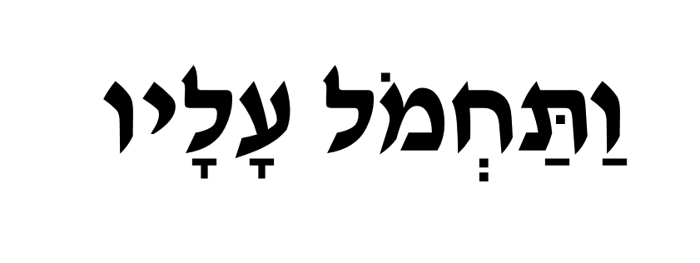
בת פרעה מצילה את משה, גוסטב דורה

Slide 26
על פי חוק חסיד אומות עולם – חשבו וכתבו האם בת פרעה ראויה לתואר חסידת אומות העולם?
"חסיד אומות העולם" ע"פ החוק:
אינו יהודי
הציל יהודי תוך סיכון עצמי
ומבלי כוונה לקבל תמורה
Notes:
דקה

Slide 27
בציור הקיר מדורה אירופוס מוצגות שלוש סצנות מסיפור הצלת משה. האם אתם מזהים את הסצנות? כתבו מהן.
הצלת משה, מתוך ציורי הקיר שנמצאו בבית הכנסת בדורה אירופוס בסוריה. המאה ה-3 לספירה לערך. מתוך ויקישיתוף.
Notes:
דקה

Slide 28
סרטון התנ"ך בחרוזים
מתוך אתר היוטיוב: כאן חינוכית
Notes:
...עד 05:45

Slide 29
מבט לחיים שלנו
חשבו על מקרים בהם אתם הייתם מוכנים לסכן את עצמכם ללא כוונה לקבל תמורה, תארו את המקרה ונמקו את תגובתכם.

Slide 30
לסיכום:
למדנו היום על פרשת שמות.
ראינו שהמושג "חסידת אומות העולם" מתאים גם לתקופת התנ"ך.
פגשנו נשים גיבורות:
המילדות העבריות
אם משה
אחות משה
ואת בת פרעה
שסיכנו את עצמן כדי להציל את משה!
כל אחת מהנשים התמודדה עם דילמה וקשיים ובחרה בחיים.

